Slide 1

Tuần 35
Ôn tập cuối năm
Tiết 9
TIẾNG VIỆT 5
Tập 2

Slide 2

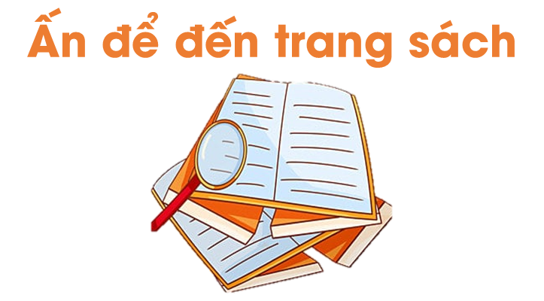

Slide 3

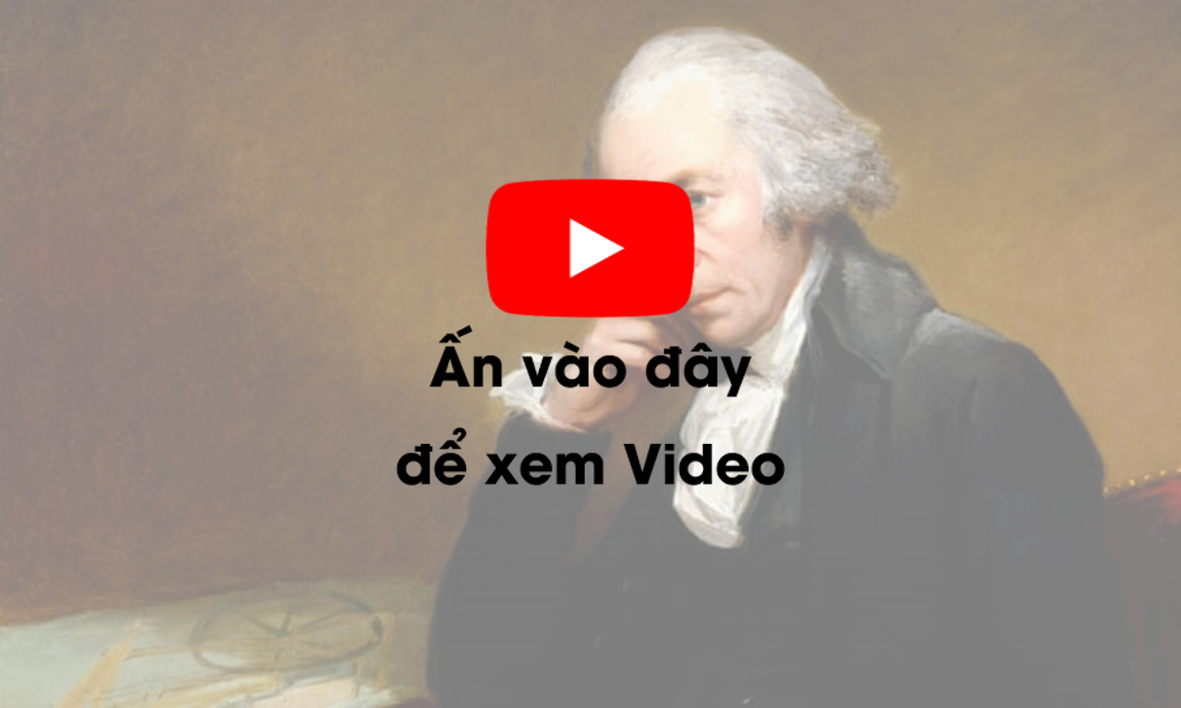
Các em hãy cùng xem video dưới đây:

Slide 4


Slide 5
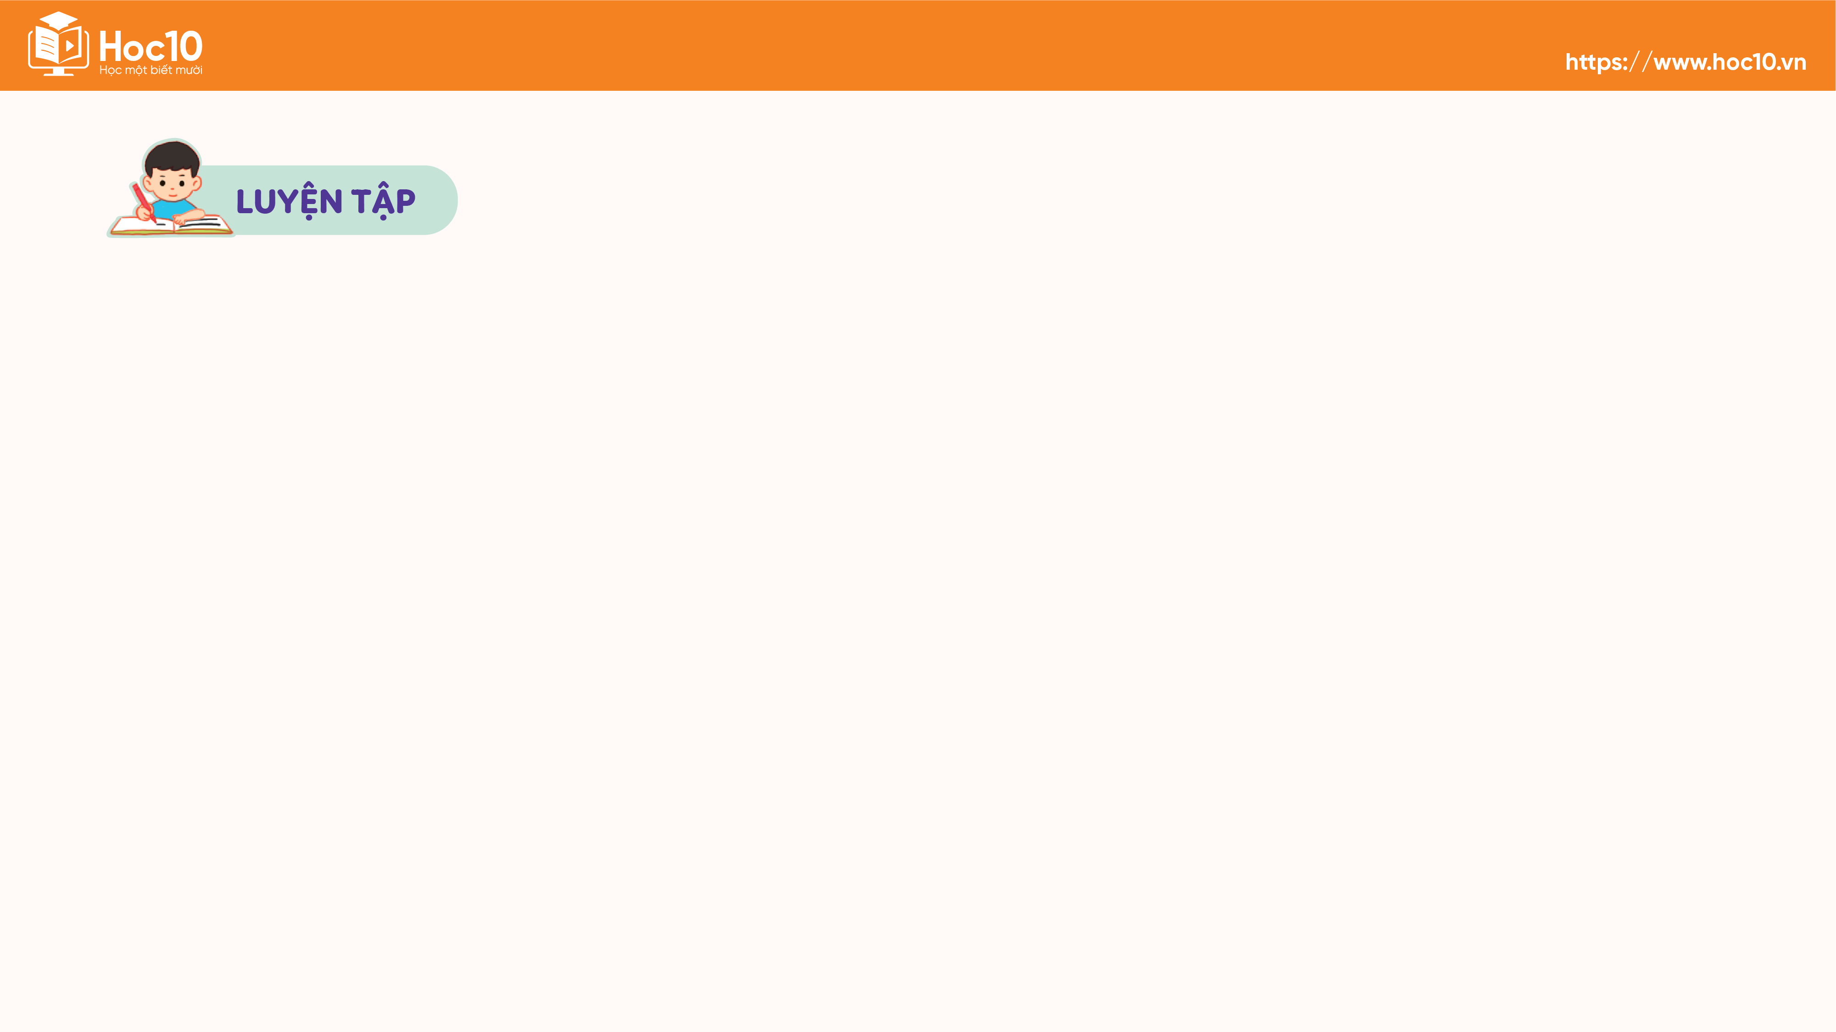
01.
ĐÁNH GIÁ KĨ NĂNG ĐỌC THÀNH TIẾNG, HỌC THUỘC LÒNG

Slide 6


Đọc diễn cảm các đoạn hoặc bài đọc trong các văn bản đã học ở nửa cuối học kì II hoặc văn bản ngoài SGK.
Phát âm rõ, biết ngừng nghỉ sau các dấu câu, giữa các cụm từ.
Kiểm tra học thuộc lòng các khổ thơ hoặc bài thơ trong nửa cuối học kì II: Bài ca Trái Đất, Trăng ơi … từ đâu đến? , Ngày hội, Cô gái mũ nồi xanh.
HOẠT ĐỘNG CẢ LỚP

Slide 7
02.
LUYỆN TỪ VÀ CÂU

Slide 8


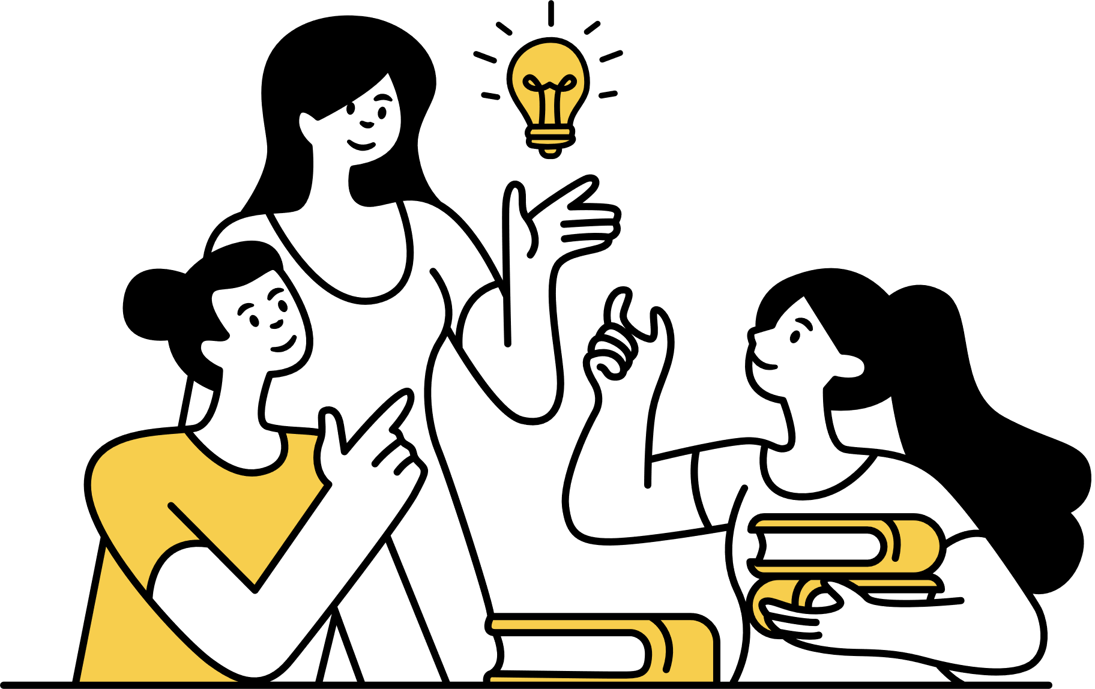
Bài tập 1: Tìm dấu gạch ngang và dấu gạch nối trong mẩu truyện dưới đây. Cho biết mỗi dấu ấy có tác dụng gì. Chúng được viết khác nhau như thế nào?

Slide 9
Cậu bé ấp trứng
Ngay từ khi còn nhỏ, Giêm Oát-xơn (nhà khoa học Mỹ) đã rất chịu khó quan sát hoạt động của các con vật.
Một lần, cả nhà ngồi vào bàn ăn đã lâu mà không thấy Giêm đâu. Mọi người đi tìm. Cuối cùng, họ phát hiện ra cậu bé ở trong kho, đang nằm phủ phục trên mặt đất.
- Con đang ấp trứng. Gà con sắp nở rồi đấy! Cả nhà chờ con một lát nhé! - Cậu bé nói một cách tự hào, mắt lấp lánh niềm vui.
Cả nhà cười ồ lên. Giêm giận dỗi:
- Cả nhà cười gì vậy? Chẳng phải gà mẹ cũng ấp như thế này sao?
Sau này, lớn lên, Giêm Oát-xơn vẫn giữ được niềm say mê tìm hiểu thế giới xung quanh. Ông trở thành một nhà khoa học nổi tiếng, được trao Giải Nô-ben năm 1962. Khi được hỏi về bí quyết thành công, ông bảo: “Bí quyết thành công của tôi là sự say mê.”.

Slide 10

ĐÁP ÁN
Mẩu truyện có 3 dấu gạch ngang. Một dấu gạch ngang được dùng để đánh dấu bộ phận chú thích, giải thích (- Cậu bé nói một cách tự hào, mắt lấp lánh niềm vui.) Hai dấu gạch ngang còn lại đánh dấu lời nói của nhân vật đối thoại. Giữa dấu gạch ngang với các tiếng đứng trước hoặc sau dấu đó có khoảng cách rộng bằng một chữ cái.

Slide 11
ĐÁP ÁN
Mẩu truyện có 2 dấu gạch nối được dùng để nối các tiếng trong những bộ phận của tên riêng nước ngoài gồm nhiều tiếng (Oát-xơn, Nô-ben). Giữa dấu gạch nối với các tiếng đứng trước và sau dấu đó không có khoảng cách. Chúng được viết liền với nhau.

Slide 12



BÀI TẬP 2: Trong mẩu truyện trên còn có những dấu câu nào? Mỗi dấu câu ấy có tác dụng gì?

Slide 13
ĐÁP ÁN
STT | Dấu câu | Tác dụng
1 | Chấm | Đánh dấu chỗ kết thúc câu kể.
2 | Chấm hỏi | Đánh dấu chỗ kết thúc câu hỏi.
3 | Chấm than | Đánh dấu chỗ kết thúc câu cảm, câu khiến.

Slide 14
ĐÁP ÁN
STT | Dấu câu | Tác dụng
4 | Phẩy | Ngăn cách trạng ngữ với chủ ngữ và vị ngữ, ngăn cách các từ ngữ có cùng nhiệm vụ trong câu.
5 | Ngoặc đơn | Đánh dấu bộ phận chú thích, giải thích.
6 | Ngoặc kép | Đánh dấu lời nói của nhân vật.

Slide 15


Slide 16
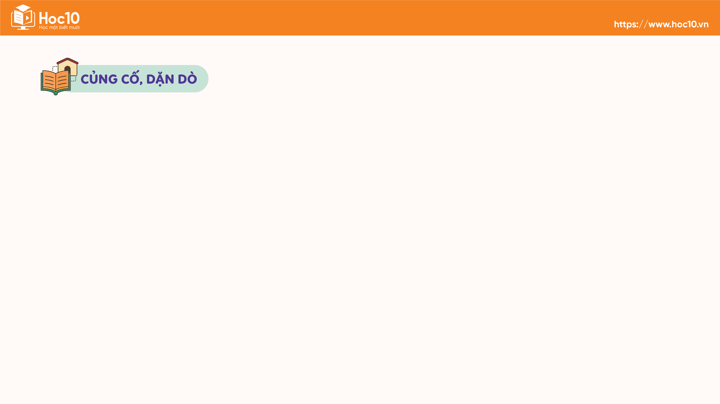

Những HS kiểm tra đọc thành tiếng chưa đạt chuẩn bị để kiểm tra lại vào buổi sau.
Chuẩn bị bài Ôn tập tiết 10.

Slide 17



Slide 18


